Slide 1
اسلوب التدريس بالعرض التوضيحي (الأمري) , واسلوب التدريس بتوجيه المعلم (التدريبي)
المحاضرة 6
21-04-1445هـ

Slide 2
اهداف المحاضرة
سوف يكون الطالب قادراً على :
وصف مفهوم وبنية اسلوب التدريس بالعرض والإيضاح.
توضيح أهداف وقنوات النمو في بالعرض والإيضاح.
وصف مفهوم وبنية اسلوب التدريس بتوجيه المعلم.
توضيح أهداف وقنوات النمو في اسلوب التدريس بتوجيه المعلم.
تصميم ورقة عمل في تدريس مهارة كرة الطائرة وفق اسلوب توجيه المعلم .

Slide 3
وصف الاسلوب
أول أسلوب من أساليب موسكا موستون للتدريس.
تعتمد بنية هذا الأسلوب على الأوامر فحسب حيث يدفع المعلم طلابه إلى ما يراه مناسباً.
المعلم يلعب الدور الأساسي في التدريس، حيث أن أي حركة أو عمل يقوم به الطالب يجب أن تسببه إشارة الأمر من المعلم.
يتخذ المعلم في هذا الأسلوب جميع القرارات الثلاثة التخطيط والتنفيذ والتقويم بالإضافة إلى كافة القرارات الخاصة: مثل تحديد المكان، الأوضاع، والوقت، والبداية، والنهاية، والإيقاع، والراحة.

Slide 4
بنية أسلوب التعليم الأمري
القـرارات | متخذ القرار
- قرارات التخطيط | المعلم
- قرارات التنفيـذ | المعلم
- قرارات التقويم | المعلم

Slide 5
أهداف أسلوب التعليم الأمري
الاستجابة المباشرة لأمر المعلم.
التقيد بالنموذج الذي يقدمه المعلم أو أحد الطلاب المتميزين في المهارة.
أداء جميع الطلاب في وقت واحد.
تنمية روح الجماعة ويستخدم الوقت بكفاية عالية.
مراعاة عوامل الأمن والسلامة.

Slide 6
ملاحظة
هذا الأسلوب هو الأسلوب التقليدي الذي يستخدم عادة في كثير من دروس التربية البدنية.
يؤخذ عليه أنه لا يحقق أهداف التربية البدنية جميعها وذلك لأنه يقلل من الاهتمام بمبدأ الفروق الفردية وقدرة الطالب على الابتكار والإنجاز والثقة بالنفس.

Slide 7
قنوات النمو في أسلوب التعليم الأمري
إن قنوات النمو في أي أسلوب توضح مدى تقدم الطالب ونموه من الناحية المهارية والاجتماعية والانفعالية والمعرفية.
كل طالب يمكن أن يتحرك في هذه القنوات من أدنى إلى أقصى مستوى في النمو أو فيما بينهما وذلك باستخدام محكات مثل: درجة الاستقلال أو مدى اعتماد الطالب على نفسه أو على الغير أو درجة الابتكار.

Slide 8
قنوات النمو في أسلوب التعليم الأمري
الجانب المهاري: يقف دور الطالب عند حد التلقي وبذلك يكون في أدنى مستوى له.
الجانب الاجتماعي: إن تلقي الأوامر من المعلم لا يؤدي إلى تفاعل اجتماعي وبذلك يكون النمو الاجتماعي في أدنى مستوى له.
الجانب الانفعالي: بعض الطلاب لا يتقبلون الأوامر بشكل دائم مما يؤثر على مستوى الراحة النفسية لديهم، والبعض يتقبل الأوامر والتلقين فيشعرون براحة كبيرة.
الجانب المعرفي: يركز هذا الأسلوب على مستوى التذكر وهو أقل مستويات المعرفة.

Slide 9
قنوات النمو في أسلوب التعليم الأمري
الرقم | اسم الأسلوب | قنـــوات النمـو
 |  | الجانب المهاري | الجانب الاجتماعي | الجانب الانفعالي | الجانب المعرفي
1 | أسلوب التعليم بالعرض التوضيحي (الأمري) | 1 | 1 | 1 | 1

Slide 10
أسلوب التطبيق بتوجيه المعلم (التدريبي)

Slide 11
وصف الأسلوب التدريبي
وهو الأسلوب الثاني في سلسلة أساليب موسكا موستون ويسميه البعض بأسلوب الممارسة.
يتفق هذا الأسلوب التعليم بالعرض التوضيحي (الأمري) في قرارات التخطيط والتقويم ويختلف عنه في قرارات التنفيذ حيث تتحول مجموعة من صلاحيات اتخاذ القرار من المعلم إلى الطالب ويظهر هذا التحول في النقاط التسع.

Slide 12
قرارات الطالب التسعة في الاسلوب التدريبي
المكان: لكل تمرين أو مهارة وضعها الابتدائي حيث يختار الطالب المكان الذي يناسبه.
الأوضاع: كل تمرين أو مهارة لها وضعها الابتدائي، حيث يختار كل طالب الوضع الذي يشعر فيه بالراحة النفسية.
نظام العمل: إعطاء فرصة لكل طالب ليعمل بمفرده.
وقت البداية للعمل: الطالب هو الذي يحدد البداية حسب استجابته للتعليمات.
الإيقاع الحركي: يختلف كل طالب عن الآخر في سرعة أداء التمرين أو الانسيابية في أداء المهارة.

Slide 13
قرارات الطالب التسعة في الاسلوب التدريبي
الانتهاء من العمل: الطالب هو الذي يحدد الانتهاء من العمل حسب قدراته وإمكاناته.
الراحة: بعض الطلاب يحتاج إلى راحة أكثر من زميله الآخر.
المظهر: يختلف الطالب في مظهره العام أثناء أداء التمرين أو المهارة عن زميله.
إلقاء الأسئلة للتوضيح: ليس هناك وقت محدد للطلاب في الاستفسار حيث أن كل طالب يسأل المعلم في الوقت الذي يحتاج إلى توضيح عن الأداء أو العمل.

Slide 14
ملاحظة
هذا الأسلوب يوجد ظروف ملائمة للتعلم وتحقيق العديد من الأهداف، فيما يتعلق بالأداء ودور الطالب في الأسلوب، كما أن الطالب لديه مساحة من الوقت لممارسة الأداء بعد تحديد إعطاء إشارة البدء وتحديد السرعة والإيقاع.

Slide 15
بنية أسلوب التدريبي
القـرارات | متخذ القرار
- قرارات التخطيط | المعلم
- قرارات التنفيـذ | الطالب
- قرارات التقويم | المعلم

Slide 16
أهداف أسلوب التطبيق بتوجيه المعلم
أ) أهداف مرتبطة بالموضوع:
يتعرف الطالب بالخبرة على أن هذه المعلومات يمكن الحصول عليها من أشكال متعددة من التغذية الراجعة.
أن يتعرف الطالب على أن الأداء الجيد مرتبط بتكرار العمل.
التعرف بالخبرة أن الأداء الجيد مرتبط بالمعلومات عن الأداء.
أن يؤدي الطالب الأعمال المطلوبة كما شرحت له.
محاولة الوصول إلى الأداء المطلوب قدر الإمكان.
أن يربط الطالب بين العمل والوقت الملائم له.

Slide 17
أهداف أسلوب التطبيق بتوجيه المعلم
ب) أهداف مرتبطة بدور الطالب:
اتخاذ القرارات التسعة التي انتقلت إليه عند تنفيذ قرارات التخطيط (الإعداد).
البدء في خبرة النشاط التعليمي بأسلوب التعليم بتوجيه المعلم (التدريبي) وتعلم تحويل القرارات عما كان عليه في الأسلوب الأمري.
الدخول في خبرة علاقة جديدة والتي تتضمن توقع التغذية الراجعة الخاصة للفرد.
يحترم دور زملائه الآخرين وقراراتهم في الفئات التسع.
يتقبل أدائه في العمل دون مقارنة دائمة مع الآخرين.
أن يتحمل المسؤولية في اتخاذ القرارات التسعة.
يتعرف بالخبرة بأن اتخاذ القرار يلائم العمل.
البدء في أول العمل الإفرادي لفترة معينة.

Slide 18
قنوات النمو في أسلوب التطبيق بتوجيه المعلم
يلاحظ تقدم هذا الأسلوب في جوانب النمو نتيجة اتخاذ الطالب للقرارات التسعة ما عدا الجانب المعرفي.
الجانب المهـــــــــــاري: هناك تقدم نتيجة أن الطالب يمارس العمل بدون أوامر.
الجانب الاجتماعي: إن حرية اختيار الطالب للأماكن يجعل الطالب يختار المكان القريب من زميله الذي يرتاح إليه.
الجانب الانفعالي: ينمو في هذا الأسلوب الجانب الانفعالي أكثر من سابقه وذلك نتيجة لزيادة نمو الجانبين المهاري والاجتماعي.
الجانب المعرفي: يكون النمو قليلاً في هذا الأسلوب نظراً للتركيز على جانب التذكر

Slide 19
قنوات النمو في أسلوب التطبيق بتوجيه المعلم
الرقم | اسم الأسلوب | قنـــوات النمـو
 |  | الجانب المهاري | الجانب الاجتماعي | الجانب الانفعالي | الجانب المعرفي
2 | أسلوب التطبيق بتوجيه المعلم (التدريبي) | 1 | 2 | 2 | 1

Slide 20
خطوات استخدام أسلوب التطبيق بتوجيه المعلم
قرارات التخطيط
قرارات التنفيذ
قرارات التقويم

Slide 21
قرارات التخطيط
وهي القرارات التي يتخذها المعلم قبل تدريس أي جزء من أجزاء الدرس.
أ- تحديد موضوع الدرس: كرة طائرة – كرة قدم ....
ب- تحديد الأهداف – (مثال) أن يؤدي الطالب الإرسال من أسفل المواجه في كرة الطائرة بطريقة صحيحة ووفق مواصفات الأداء الفني للمهارة.
ج- تحديد جزء من الدرس التمرينات- تعليم المهارة- التدريب على المهارة والنشاط التطبيقي.
د- تحديد الأسلوب- الأسلوب التدريبي.
هـ- النظام: تطبيق الأدوات والأجهزة وتجهيز ورقة المعيار.
و- الزمن: تحديد الزمن المناسب لجميع الطلاب لممارسة العمل.

Slide 22
قرارات التنفيذ
أ- دور المعلم:
يشرح المعلم أسلوب التنفيذ ومسئولية الطالب في اتخاذ القرارات التسعة.
إعطاء وقت لكل طالب ليعمل بمفرده.
تقديم التغذية الراجعة.
الإجابة على تساؤلات الطالب قبل البدء في الأداء.

Slide 23
تابع قرارات التنفيذ
ب- دور الطالب:
استلام بطاقة المهام والمحكات من المعلم وهي من أهم الوسائل المساعدة.
تسجيل المعلومات العامة في الورقة مثل الاسم والتاريخ.
أخذ المكان المناسب.
البدء في العمل وتسجيل النتائج.
الاتصال بالمعلم عند الحاجة.
تسليم بطاقة المهام والمحكات إلى المعلم.

Slide 24
قرارات التقويم
ج- قرارات التقويم:
إن الأهداف في قرارات التقويم تركز على إعطاء تغذية راجعة لكل طالب، ولإتمام ذلك يتحرك المعلم من طالب إلى آخر ليلاحظ أداء الطلاب وقدرتهم على اتخاذ القرارات التسع ليسجل ملاحظاته على ورقة العمل.

Slide 25
تصميم بطاقة المهام (المعيار) في أسلوب التطبيق بتوجيه المعلم
تشمل ورقة المعيار التعليمات الضرورية عن ماذا يفعل الطالب أثناء أداء أو استخدام الأسلوب التدريبي؟ وتتضمن عادة البيانات الآتية:
بيانات عن الاسم والفصل والتاريخ.
أسلوب التدريس المستخدم (التدريبي).
رقم ورقة العمل.
موضوع الدرس واسم النشاط مثال كرة طائرة الإرسال من أسفل المواجه.
توجيهات للطالب حول طريقة استخدام الورقة والغرض منها.

Slide 26
تصميم بطاقة المهام (المعيار) في أسلوب التطبيق بتوجيه المعلم
وصف العمل- توضيح الأعمال التي يقوم بها الطالب داخل الأسلوب.
الكم- عدد مرات التكرار وعدد المحاولات الناجحة.
بيانات عن التقدم: الأعمال التي اكتملت والتي لم تكتمل.
بيانات عن التغذية الراجعة.
رسومات أو صور توضيحية.

Slide 27
أهمية ورقة العمل
تقلل من شرح المعلم للمهارة.
تعيين الطلاب على تذكر جزئيات المهارة وطريقة أدائها.
تجعل الطلاب على يركزون مع المعلم خلال شرح المهارة.
تعين الطلاب على التركيز والانتباه ومتابعة خطوات الأداء.
تدوين تقدم الطالب خلال الأداء.

Slide 28
مثال ورقة عمل (1)
ورقة عمل (1) الإرسال في كرة الطائرة من أسفل مواجهة، الأسلوب: التدريبي

Slide 29
اسم الطالب: الفصل: التاريخ / / رقم البطاقة (15)
تعليمات الطالب:
(النشاط التعليمي)
1- مارس العمل كما هو موصوف.
2- أداء الإرسال من أسفل مواجه أربع مرات.
الرقم | تسلسـل المهـــــارة
1 | قف خلف خط الإرسال والصدر مواجه الشبكة وإحدى القدمين للأمام والأخرى للخلف
2 | ضع الكرة على راحة اليد غير الضاربة أمام الرجل الخلفية
3 | ادفع اليد الحاملة للكرة لأعلى في ارتفاع الكتف.
4 | مرجحة اليد الضاربة مع مميل الجسم للأمام
5 | اضرب الكرة باليد وهي متخذه شكل السطح الخارجي للكرة أو اضرب بالأصابع مضمومة

Slide 30
(النشاط التطبيقي)
1- أداء الأعمال كما هو موضح في الورقة.
وضع علامة (✓) أمام العمل المكتمل وعلامة (×) أمام العمل الغير مكتمل.
الأعمـــال | عدد التكرار | النتــائج |  | التغذية الراجعة من المعلم
 |  | 1 | 2
1- أداء الإرسال على الحائط من مسافة 3م | 3 مرات
2- أداء الإرسال على الحائط من مسافة 4م | 3 مرات
3- أداء الإرسال من فوق الشبكة من مسافة 3م | 5 مرات
4- أداء الإرسال من فوق الشبكة من مسافة 4م | 5 مرات
5- أداء الإرسال من منطقة الإرسال | 5 مرات

Slide 31
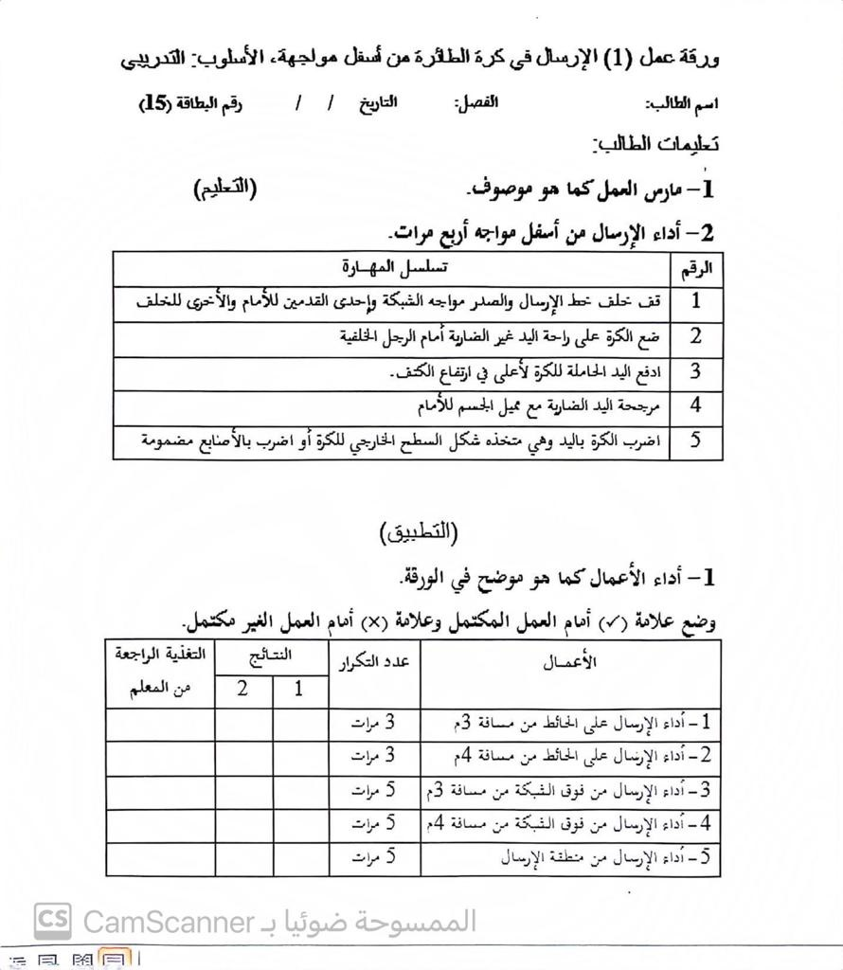

Slide 32
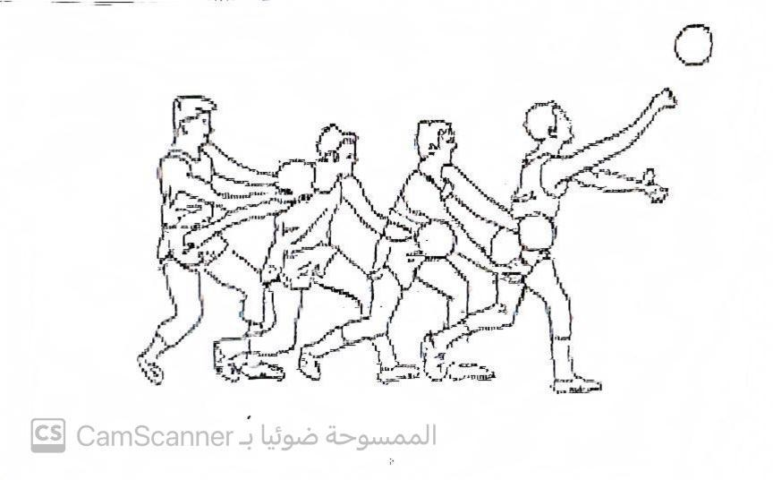

Slide 33
المراجع
كتاب الحمد والسبر (1426) أساليب التعليم في التربية الرياضية، المملكة العربية السعودية

